Slide 1
第六单元
中华民族的抗日战争
第22课 抗日战争的胜利

Slide 2
一、全民族坚持抗战
1、广州、武汉沦陷后，日本侵华政策发生变化的原因及表现？
原因：
日军因战线过长、兵力不足和国内资源紧张，遂改变策略。
表现：
对国民政府：
对敌后抗日根据地：
对占领区：
进行政治诱降，辅之以军事打击
加紧进攻；
军事统治和经济掠夺。

Slide 3
2、面对日本侵华政策的改变，中国各方的态度如何？
亲日派汪精卫：
国民党顽固派：
共产党：
1940年3月在南京成立伪国民政府。（汪伪政权）
1941年1月制造皖南事变，妄图消灭新四军。
各敌后抗日根据地掀起大生产运动

Slide 4
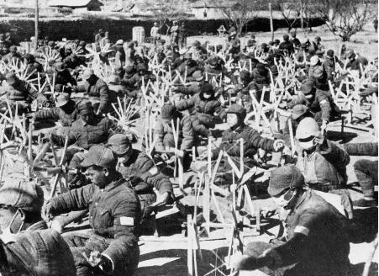
1943年秋天，中央机关在枣园的书记处礼堂举行了纺线比赛。
《记一辆纺车》、吴伯萧的《菜园小记》

Slide 5
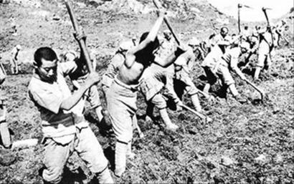
王震率359旅南泥湾开荒

Slide 6
面对日本的侵略，全国人民抗战情况如何？并用史实说明抗日战争是全民族的抗战。
国民党
共产党
青年
妇女
工人
华侨
文艺
枣宜会战中，第三十三集团军总司令张自忠上将壮烈殉国
在反“扫荡”中，八路军副参谋长左权将军血洒疆场
青年学生纷纷投笔从戎
参加抗日宣传、救护和战地服务
不分昼夜，加班生产、支援前线
积极捐款捐物，支援抗战，数万华侨青年回国参战
成立抗战协会，宣传抗战，振奋士气

Slide 7
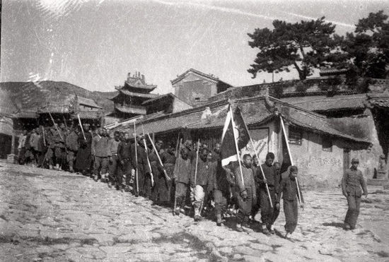
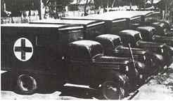
南洋华侨捐献的救护车
五台山和尚抗日
乞丐也捐一顿饭钱
在抗日民族统一战线的旗帜下，国共合作，全民族抗战。

Slide 8
中共七大召开的背景
1945年，面对世界反法西斯战争和中国抗日战争即将取得胜利的形势，人们在想：战争结束后，中国何去何从？是向独立、自由、民主、统一与富强的方向发展，还是仍然维持着半殖民地半封建的贫穷分裂状态？这是中国人民当时面临的两种不同命运和前途。
中共七大就是在这样的历史背景下召开的。

Slide 9
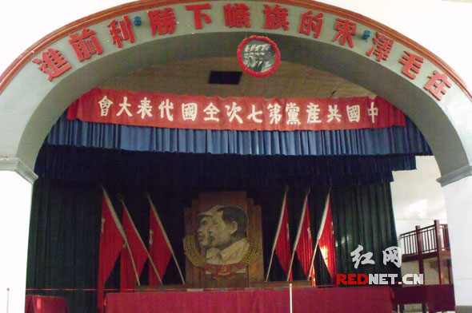
二、中共七大
时间：
地点：
内容：
1945年4月
陕西延安
①总结了中国共产党领导中国民主革命曲折发展的历史经验，特别是总结了抗战经验；
②制定了党的政治路线；
③选举产生了中央领导机关，毛泽东在七届一中全会上当选为中共中央主席。
④确立毛泽东思想为中国共产党的指导思想并写入党章。

Slide 10
中国七大——灯塔指引
意义：
政
治
路
线
放手发动群众,壮大人民力量,在中国共产党领导下,打败日本侵略者,解放全国人民,
为争取抗日战争的最后胜利准备了条件
如何夺取抗战的胜利
为中国共产党和中国人民指明了战后的奋斗方向
胜利后将走什么道路
建立一个新民主主义的中国。

Slide 11
中共七大是一次团结的大会，它使全党在毛泽东思想的旗帜下形成了空前的团结和统一。中共七大是一次胜利的大会，为争取抗日战争的最后胜利准备了条件，为中国共产党和中国人民指明了战后的奋斗方向。

Slide 12
三、战略反攻和日本投降
1、根据课本内容，归纳日本逐渐走向失败的过程？
①日本在太平洋战场上节节败退，陷入困境。
②中国共产党领导的敌后战场率先发起局部反攻，取得一系列胜利。
③1945年8月，美国向日本广岛、长崎各投掷一颗原子弹。
④1945年8月，苏联向日本宣战并出兵中国东北；中国抗日战争进入大反攻。
⑤1945年8月15日，日本宣布无条件投降，台湾回归祖国的怀抱。

Slide 13
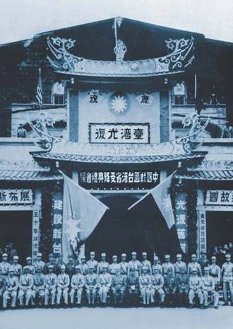
1945年10月25日，在台湾省举行受降仪式。台湾回到祖国怀抱。
日本统治台湾50年（1895年--1945年）

Slide 14
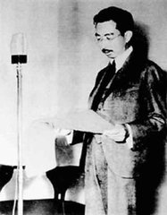
1945.8.15 日本天皇宣布无条件投降
1945年9月2日，日本向盟国投降签字仪式在东京湾美国战舰“密苏里”号举行。
9月3日为抗日战争胜利纪念日
抗日精神：
爱国主义精神、革命英雄主义精神、民族团结精神

Slide 15
谜语趣闻：
1945年抗战胜利后，沉浸在抗战胜利喜庆氛围中的重庆，某大报副刊刊出一则谜语，谜面是日本投降，谜底是打一中国古代名人。结果出现几个谜底：屈原、苏武、蒋干、毛遂、共工。
“屈原”：
“苏武”：
“蒋干”：
“毛遂“
“共工”：
日本屈服服于美国投下的两颗原子弹
苏联红军出兵东北，一举击溃日本关东军
蒋介石政府正面战场组织抗战的结果
毛泽东领导的抗日武装坚持敌后抗战的结果。
共产党、国民党、国际反法西斯力量等共同努力的结果。
你赞同哪一个谜底？你还有更好的谜底吗？

Slide 16
2、抗战胜利原因
（1）中国人民巨大的民族觉醒、空前的民族团结和英勇的民族抗争
（2）中国共产党在全民族抗战中发挥了中流砥柱的作用。
（3）世界上一切爱好和平与正义的国家和人民的支持，
抗日战争胜利的根本原因：
在抗日民族统一战线的旗帜下，实行全民族抗战。

Slide 17
3、抗日战争胜利的意义
（1）国内意义：
①抗日战争是中国近代以来反抗外敌入第一次取得完全胜利的民族解放战争。
②它促进了中华民族的觉醒为中国共产党带领中国人民实现彻底的民族独立和人民解放奠定了重要基础。
（2）国际意义：
③中国开辟了世界反法西斯战争的东方主战场，对世界反法西斯战争的胜利、维护世界和平作出了重大的贡献。
④中国的国际地位得到提高。
中国人民的抗日战争是世界反法西斯战争的重要组成部分，
为世界反法西斯战争胜利做出了重要贡献。

Slide 18
“中国近代西方列强的侵华战争”一览表
名称 | 时间 | 国家 | 影响
鸦片战争
第二次鸦片战争
甲午中日战争
八国联军侵华战争
抗日战争
1840-1842
英国
1856-1860
英、法
使中国一步步沦为半殖民地半封建社会
1894-1895
日本
英美俄日法德意奥
1900-1901
1937-1945
日本
中国人民为世界反法西斯战争胜利做出了重要贡献。

Slide 19
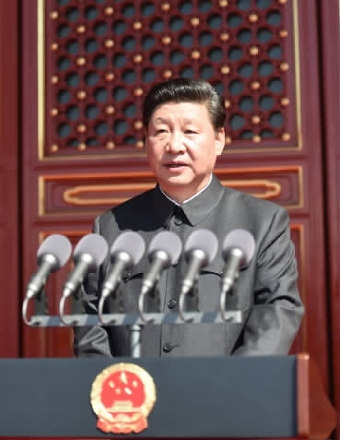
抚今追昔，我们获得了哪些启示？
铭记历史、缅怀先烈、
奋发图强、振兴中华、
珍爱和平、开创未来。
——纪念中国人民抗日战争胜利70周年的讲话

Slide 20
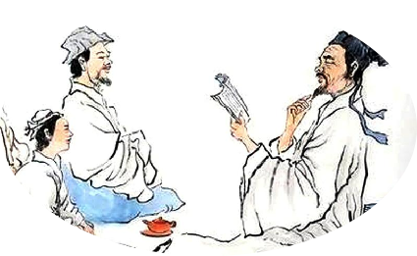
总结归纳
正面战场：张自忠
敌后战场：左权
全民族坚持抗战
抗日战争的胜利
军事：世界反法西斯战场的配合；敌后战场的反攻
为抗日战争的最后胜利奠定基础
政治：中共七大的召开；
日本投降
抗日战争胜利的伟大意义

